Slide 1
第8章 Linux路由配置
Linux系统具有完整的路由转发功能，除了根据路由发送自己产生的IP数据包外，还可以在多个网络接口之间转发外界的数据包。此外，Linux系统还具有更加灵活的策略路由功能。本章主要介绍路由的基本概念、路由表、Linux路由配置和策略路由等内容。

Slide 2
8.1 路由的基本概念
路由是IP协议层最重要的功能之一，当数据包传递到IP协议层时，路由模块要根据数据包的目的IP地址或源IP地址决定该数据包将往哪个方向传输。本节将介绍路由的基本概念，包括路由原理、路由表、路由协议等内容。

Slide 3
8.1.1 路由原理
局域网上的路由器收到IP数据包后，要根据IP数据包的目的地址，决定选择哪一个接口把IP数据包发送出去。如果路由器的某一接口与IP数据包的目的主机位于同一局域网，则可以直接通过该接口把IP数据包传送给目的主机。但如果没有这样的接口，则路由器也要象发送IP数据包的源主机一样，根据目的IP选择另一台合适的路由器，再从合适的接口把IP数据包送过去。

Slide 4
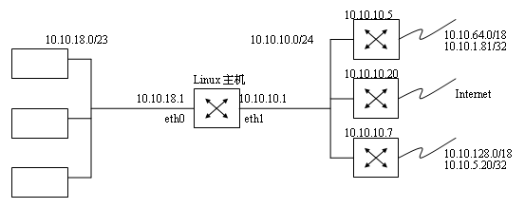
8.1.2 路由表
路由表是路由转发的基础，不管是主机还是路由器，只要与外界交换IP数据包，平时都要维持着一张路由表，当发送IP数据包时，要根据其目的地址和路由表来决定如何发送

Slide 5
8.1.3 静态路由和动态路由
可以有两种方法配置路由表，一种方法称为静态路由，它是由管理员手工或通过脚本执行route命令对路由表进行配置。还有一种是动态路由，它是由主机上的某一进程通过与其它主机或路由器交换路由信息后再对路由表进行配置。
静态路由和动态路由具有各自的特点和适用范围，一般情况下，都把动态路由作为静态路由的补充。其作法是当一个数据包在路由器中进行寻径时，路由器首先将数据包与静态路由条目匹配，如果能匹配其中一条，则按照该静态路由条目转发数据包；如果都不能匹配，则再使用动态路由条目。

Slide 6
8.2 Linux静态路由配置
静态路由具有简单、高效、可靠的特点，在一般的路由器和主机中，都要使用静态路由。Linux系统除了需要在主机中配置路由外，还可以配置成路由器，以便能为其它主机提供路由服务。下面介绍一下使用route命令对Linux进行路由配置的方法。

Slide 7
8.2.1 route命令格式
route命令用来对路由表中的条目进行管理，在路由表中添加路由条目的命令格式如下：
route [-v] add [-net|-host] target [netmask Nm] [gw Gw] [metric N] [[dev] If]
在路由表中删除路由条目的命令格式如下：
route [-v] del [-net|-host] target [gw Gw] [netmask Nm] [metric N] [[dev] If]

Slide 8
8.2.2 普通客户机的路由设置
对于一台只有一个网络接口的Linux主机来说，路由的配置非常简单，一般只需要两条路由，一条是到本地子网的路由，还有一条是默认路由，即所有不是发往本地子网的数据包都发往这条默认路由指定的网关地址。
如果此时主机通过拔号等方式创建了一个点对点的虚拟接口，则一般情况下，自动会添加与这个虚拟接口有关的两条路由，一条是通过虚拟接口到对端网关的路由，还有一条也是默认路由，但使用的是通过拔号获得的网关，而原来的哪条默认路由将消失。

Slide 9
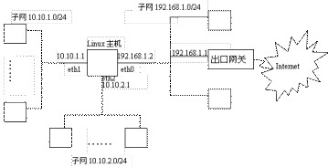
8.2.3 路由器配置实例
在图8-2中，Linux主机承担着为内网和外网转发数据包的路由器角色，它的eth0接口与外网连接，eth1和eth2分别连接着一个内部子网，每个接口的IP地址如图所示。

Slide 10
8.3 Linux的策略路由
传统的路由是根据数据包的目的IP地址为其选择路径，在某些场合下，可能会对数据包的路由提更多的要求。例如，要求所有来自A网的数据包都路由到X路径；所有TOS为5的数据包选择路径X，其它数据包选择路径Y，等等。这些要求需要通过策略路由来达到。本节主要介绍在Linux系统下实现策略路由的方法。

Slide 11
8.3.1 策略路由的概念
策略路由技术是一种比传统的基于目的IP地址路由更灵活的路由技术，它不仅可以根据IP数据包的目的地址以及路径代价的估计来进行路由选择，而且能够根据不同的实际应用需求，制定不同的路由策略，将路由选择的依据扩大到IP数据包的源地址、上层协议类型甚至是有关线路负载的情况，大大提高了网络的效率和灵活性。

Slide 12
8.3.2 路由表管理
在Linux中，实现策略路由需要名为iproute的软件包的支持。默认安装时，RHEL 5已经安装了该软件包，可以通过以下命令查看：
# rpm -qa|grep iproute
iproute-2.6.18-4.el5
#
iproute-2.6.18-4.el5软件包提供了有关策略路由的ip命令，同时还提供了基于CBQ的流量管理技术，可以更加有效地管理Internet访问。ip命令提供了对路由、设备、策略路由和隧道的管理，格式相当复杂，其中有关路由表管理功能的格式如下：
ip route <del | add | replace> ROUTE

Slide 13
8.3.3 路由策略管理
由于存在着多个路由表，因此需要确定数据包路由时具体选择哪个路由表，这个任务是通过路由策略完成的。管理路由策略的命令是“ip rule”，利用它，可以进行添加、删除、显示规则等操作，其命令格式如下所示：
ip rule <add | delete> [匹配项目] [动作] # 添加或删除规则。
ip rule flush # 清空所有的规则。
ip rule show # 列出规则。

Slide 14
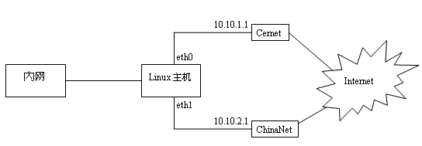
8.3.4 策略路由应用实例
图8-3是一个例子网络结构，承担路由器功能的Linux主机有三个接口，一个与内网连接，一个与Cernet网络连接，还有一个与ChinaNet网络连接，其接口名称与网关IP地址如图所示。

Slide 15
8.4 小结
路由是网络层最基本的功能之一，只有通过正确的路由设置，数据包才能顺利地到达目的主机。本章首先讲述了路由的基本概念，包括路由原理、路由表、静态路由和动态路由等。然后介绍使用route命令进行路由配置的方法。最后介绍了有关策略路由的知识及配置方法。

